Slide 1

seminarski rad
Primena ultrazvuka
Vuki} Vojkan RA 972/04

Slide 2
Fizika ultrazvuka
Frekvenca > 20 kHz
U praksi se ,me|utim, koriste frekvencije od 1 MHz do 10 MHz.
Ljudi ga ne mogu ~uti, me|utim ultrazvuk ima {iroku primenu. Po~eo se koristiti krajem 50-tih godina pro{log veka, posle obimnih istra`ivanja za vreme Drugog svetskog rata.
Pri promeni akusti~ke sredine dolazi do parcijalne refleksije, stvara se povratni ultrazvu~ni talas koji se mo`e registrovati.

Slide 3
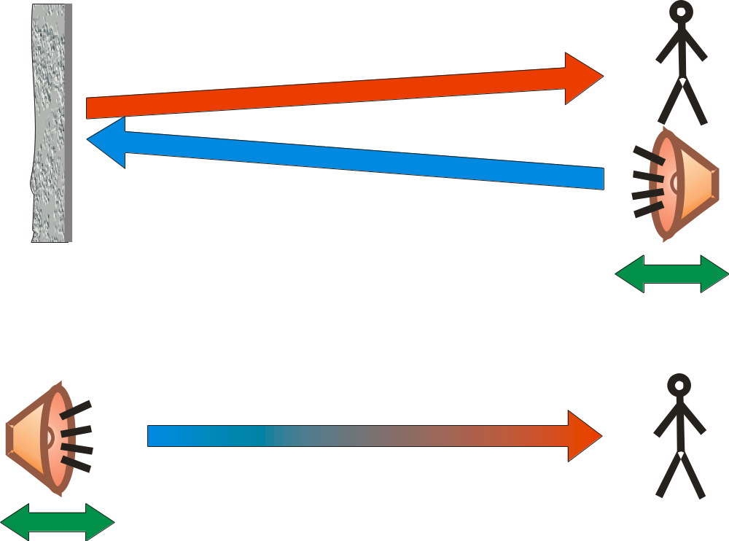
Ultrazvuk podle`e Doplerovom efektu...

Slide 4
Ultrazvuk u prirodi
Neke `ivotinje ipak mogu proizvesti i ~uti ultrazvuk, te ga koriste za komunikaciju i orijentaciju. Slepi mi{evi koriste ultrazvuk uglavnom za pronala`enje plena, dok kitovi mogu proizvesti ultrazvuk koji }e se ~uti na nekoliko kilometara.

Slide 5
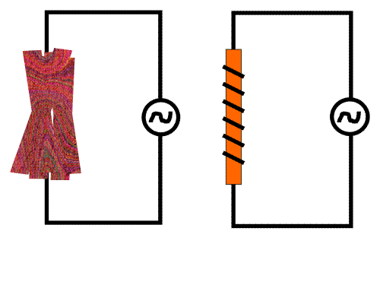
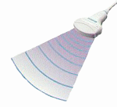
Proizvodnja ultrazvuka i obrada reflektovanog talasa
Ure|aji za proizvodnju ultrazvuka se nazivaju sondama. Sonde rade na principu piezoelektri~kog efekta (ni`e frekvence) i magnetostriktivnog efekta (vi{e frekvence).

Slide 6
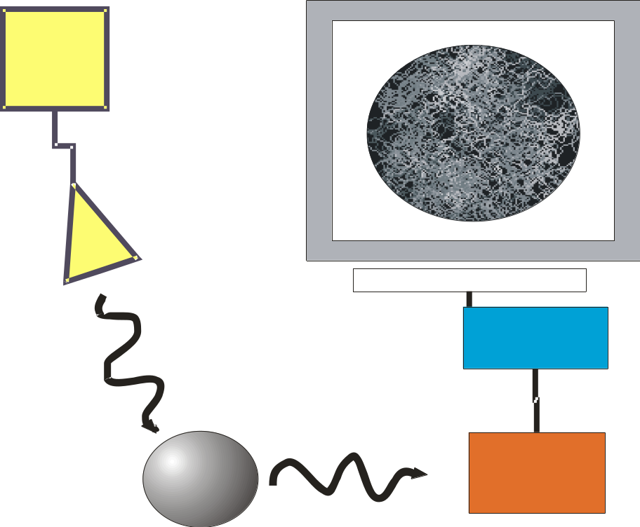
Posle ozra~ivanja tela koje se snima, reflektovani talas se hvata ure|ajem koji se naziva trans|user i {alje na obradu. Posle filtriranja mehani~ki talas se pretvara u sliku na monitoru-sliku unutra{nje strukture tela koja je ina~e sakrivena za oko.

Slide 7
Ultrazvuk u medicini
Proces snimanja ultrazvukom u medicini je poznat pod imenom sonografija.
Ultrazvu~ni aparat ima dugu istoriju kori{}enja, dok se u novije vreme sve vi{e koristi dopler i kolor dopler.
Primenljiv u oblastima: gastroenterologija, opstetricija, ginekologija, urologija, nefrologija, kardiologija, ortopedija, angiologija, neurologija, endokrinologija...

Slide 8
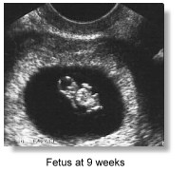
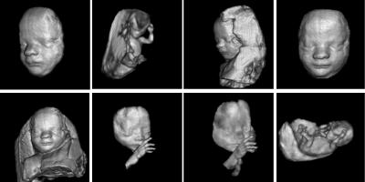
Fetus star 9 ned.
Tretiranje ultrazvukom oblasti oko o{te}enih delova tkiva mo`e stimulisati lu~enje histamina koji pospe{uje aktivnost leukocita, stoga skra}uje vreme oporavka.

Slide 9
Ultrazvuk u geologiji i arheologiji
Ultrazvu~na holografija
Primenjuje se za otkrivanje slojeva zemlji{ta, podzemnih voda, u petrografiji, mikrostruktura stena ili za otkrivanje podzemnih arheolo{kih eksponata i anti~kih gra|evina
Mo`e biti upotrebljen za planiranje fundiranja.

Slide 10
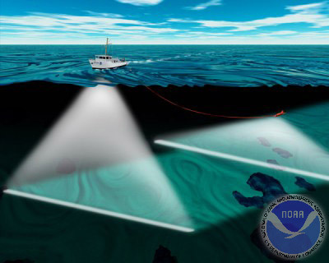
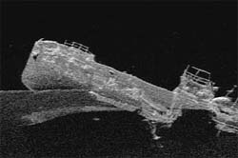
Ultrazvuk u okeanografiji
Okeanografski institut u Monte Karlu
Pomo}u ultrazvuka ispituje se oblik morskoga dna, perforacije na morskom dnu, sa bezbedne udaljenosi se mogu pronalaziti olupine potonulih plovila
Sonari

Slide 11
Biolozi koriste ultrazvuk za pra}enje i pronala`enje jata riba, kolonija algi, ve}ih morskih organizama.

Slide 12
Jo{ neke primene i osobine ultrazvuka
Gotov fabri~ki proizvod, koji nema nikakvih gre{aka vrlo dobro propu{ta ultrazvuk, a svaka {upljina ispunjena vazduhom gotovo potpuno reflektuje zvuk, stoga se ultrazvukom mo`e ispitivati ispravnost bilo kakvih vrsti proizvoda (prednost nad rendgenskim zra~enjem)
Sonde emituju veliku koli~inu energije, tako da se unutra{nja struktura tela kroz koja ultrazvuk prolazi mo`e poremetiti (efekat kavitacije, koagulacije)
Ultrazvuk mo`e paralizovati sitnije organizme jer deluje na nervne sinapse. U kombinaciji sa UV zracima ultrazvukom se mo`e izvr{iti sterilizacija.

Slide 13
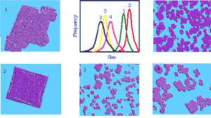
Ultrazvuk u hemijskoj industriji (sonohemija)
Koriste}i efekat kavitacije, ultrazvuk se mo`e iskoristiti za homogenizovanje sme{e supstanci koje se ina~e slabo ili nikako me{aju.
Ultrazvuk, pri dodiru sa kristalnim supstancama, mo`e pri povoljnim uslovima raskinuti jedan broj veza u kristalima, razbijaju}i velike kristale na sasvim male delove. Ova osobina je iskori{}ena u proizvodnji medikamenata i prehrambenoj industriji.

Slide 14
Ukoliko neki hemijski proces postavimo pod ultrazvu~ni talas, brzina reakcije se mo`e pove}ati i do nekoliko desetina puta - ultrazvuk kao jeftin katalizator.
Ukoliko, ultrazvukom stvorite sitnu {upljinu u }elijskoj membrani kroz nju se mo`e ubaciti u }eliju medikament, mikromehur (mehur od proteina ispunjen gasom), garnitura proteina ili genetski lanac, {to ve} zalazi u sferu mikrobiologije.
Pri ehstrahovanju aroma iz biljaka potrebno je naj~e{}e mehani~ki delovati na biljne }elije sa pigmentima radi pove}anja efikasnosti procesa. Kao mehani~ka sila koristi se nadpritisak sredine pogo|ene ultrazvukom.

Slide 15
Mere opreza i opasnosti pri aplikaciji ultrazvuka
Realne opasnosti po ~oveka nema - ultrazvuk ne vr{i jonizaciju sredine, nema drasti~nih promena u molekularnoj strukturi, me|utim najupe~atljivija mana primene ultrazvuka je generisanje toplote u tkivima, kao posledica pretvranja mehani~ke u toplotnu energiju, {to mo`e dovesti do zamora CNS-a ili usporenog rada neuromi{i}ne sinapse.

